Slide 1
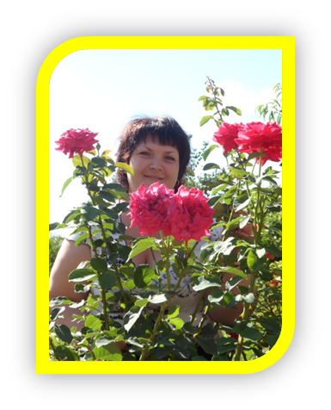
Представление педагогического опыта работы
Воспитателя старшей группы «Чиполино»
Марченко Светланы Валентиновны

Slide 2
«Умение воспитывать – всё-таки искусство,
такое же искусство, как хорошо играть на скрипке
или рояле, хорошо писать картины»
А.С. Макаренко

Slide 3
Представление педагогического опыта работы на тему:
«Педагогические условия формирования способов словообразования у детей старшего дошкольного возраста»

Slide 4
Используемые термины
Словообразование - создание слов соответствующих норме и правилам русского языка, употребление слов существующих в русском языке (для хлеба – хлебница)
Неологизмы, словотворчество - умение не только пользоваться готовыми наименованиями, но и конструировать новые (придумать название города в котором жители любят сладкое – Сластинск и т.д.)
Этимология - происхождение того или иного слова.
Производное слово- образованное от чего-либо другого.

Slide 5
Научная новизна и теоретическая значимость
Выделены уме­ния, характеризующие овладение словообразованием.
Определены педагогические условия успешного обучения детей способам словообразования.

Slide 6
Цель работы:
выявить педагогические условия успешного овладения детьми шестого года жизни способами словообразования, их осознанного использования.

Slide 7
Задачи:
выявить особенности владения старшими дошкольниками словообразованием;
определить педагогические условия, обеспечивающие успешное усвоение дошкольниками способов словообразования и их произвольное использование;
разработать и апробировать систему педагогической работы, содействующую овладению словообразованием воспитанниками старшей группы.

Slide 8
Результаты обследования детей
Высокий уровень: дети извлекают из словообразовательной структуры слова нужную информацию и объясняют его происхождение.
Средний уровень: при помощи наводящих вопросов образовывают слова с опорой на образец взрослого.
Низкий уровень: дети понимают производное слово, но затрудняются найти причину его названия.

Slide 9
Педагогические условия овладения способами словообразования
поэтапность формирования способов словообразования (от освоения значения исходных слов к выяснению значений и систем­ных связей производного слова к произвольному использованию усвоенных способов словообразования).
мотивированность обучения (такая организация ситуации общения, при которой возникает естественная потребность в пони­мании и использовании производного слова; образование слова).
продолжительность и систематичность обучения детей слово­образованию.
индивидуальный подход в обучении.

Slide 10
Технология работы с детьми
На первом этапе детей знакомили со способами этимологического анализа слов, со словообразовательными элементами и смыслоразличительными функциями. В качестве материала для этимологического анализа использовались имена известных литературных персонажей, названия знакомых животных, растений.

Slide 11
Технология работы с детьми
На втором этапе представления дошкольников о словообразовательных элементах закреплялись в упражнениях на словотворчество, через серию игр и заданий, которые содержали репродуктивные и творческие задания.

Slide 12
Технология работы с детьми
На третьем этапе, детей привлекали к решению задач творческого характера: придумыванию названий городу, имен персонажу.

Slide 13
График результатов проведенной работы

